Slide 1
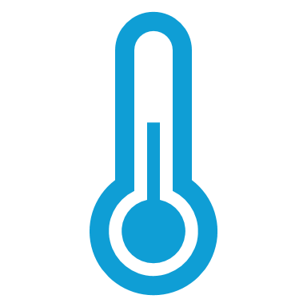
Как помочь себе и своим родным в жаркие летние дни?

Slide 2
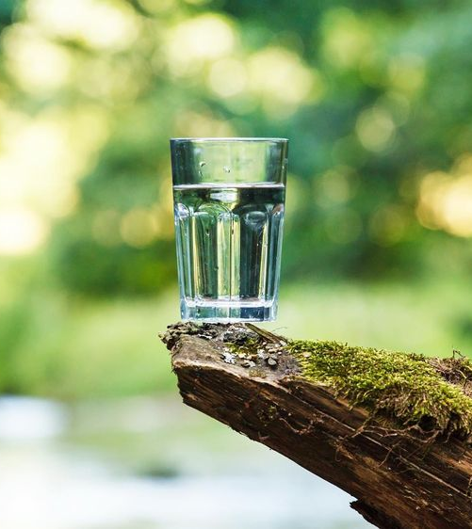
Не игнорируйте питьевой режим
Человеческий организм представляет собой своего рода страну чудес- чего только стоит тот факт, что он сам в состоянии регулировать температуру тела, но для того, чтобы в нем не было сбоев, необходимо пить достаточное количество воды. Вполне достаточно выпивать норму воды, рекомендованную лечащим врачом, для того, чтобы ваш организм не страдал от дефицита влаги. Но если вы занимаетесь спортом в течение дня, то нужно выпивать воды свыше нормы.

Slide 3
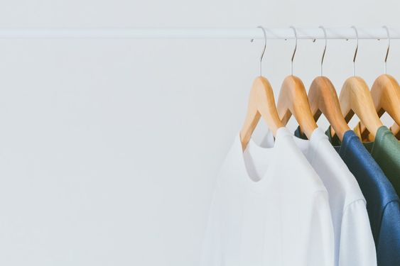
Носите "дышащую" одежду
Следует отдать предпочтение одежде из дышащей ткани – такие элементы гардероба помогут не только охладить тело, но и поддержать нормальное состояние организма при рекордно высоких показателях термометра.
Предлагаю обратить внимание на хлопок, лен и вискозу- именно эти материалы станут вашими верными друзьями в жару.

Slide 4
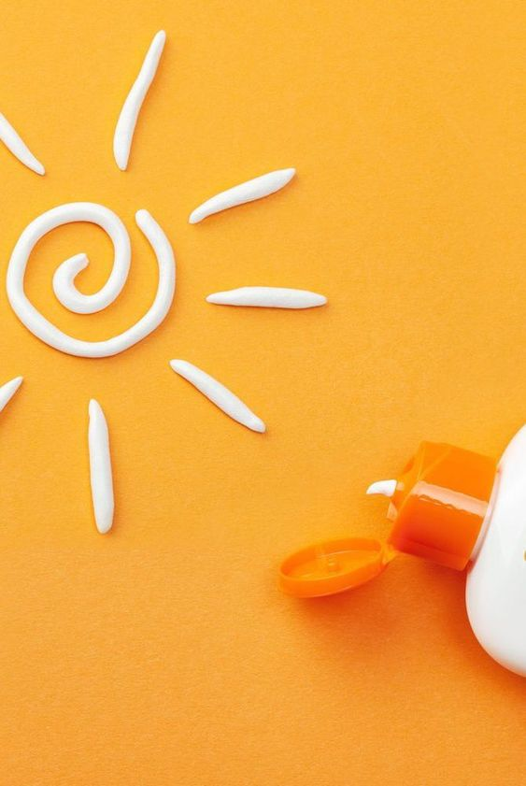
Применяйте легкие SPF-крема
Регулярное использование SPF-крема – главное правило, которое поможет защитить организм от повышенной усталости и измождения, а также это значительно снижает риски развития меланомы. При этом важно помнить, что важно обновлять слой крема каждые 2 часа. Прежде чем выбирать крем, я рекомендую проконсультироваться с дерматовенерологом, именно он сможет определиться со степенью защиты, выбрать правильную текстуру и дополнительные компоненты.

Slide 5
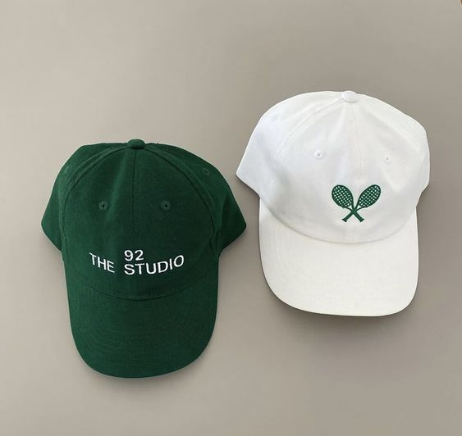
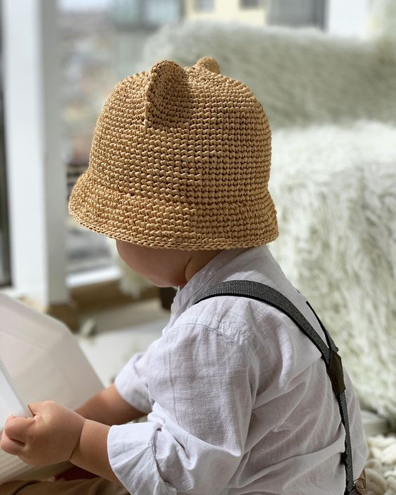
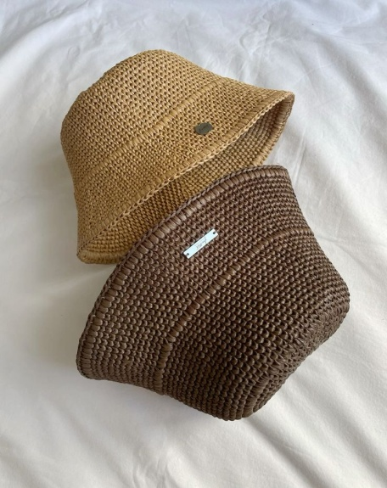
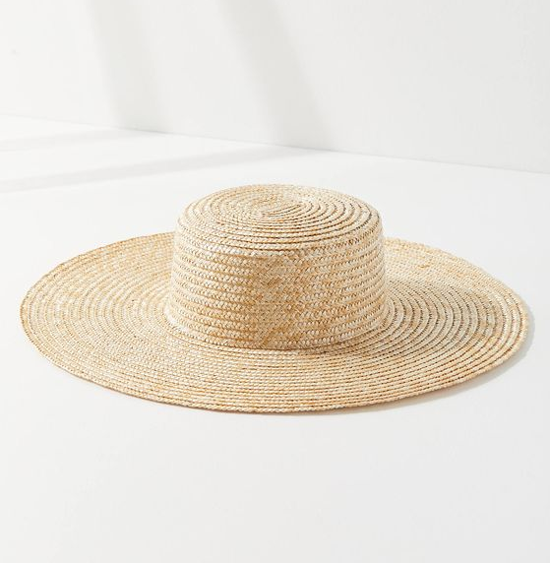
Головные уборы
Эта тема стоит достаточно остро в последнее время, так как нередко бывает, что длительное пребывание на солнце приводит к потере сознания на фоне солнечного удара. Помочь избежать подобного состояния способны головные уборы. Они выбираются на любой вкус и цвет. Это могут быть панамы, шляпы, кепки и т.д.
Рекомендуется подбирать головной убор также из дышащей ткани.

Slide 6
Методика охлаждения
Существует определенная методика, которая помогает значительно улучшить состояние в знойную погоду. Так можно смоченные прохладной водой бумажные полотенца положить на запястья, шею и/или голову. Так как эти зоны как правило выделяют больше тепла, то таким нехитрым способом можно значительно облегчить свое состояние.

Slide 7
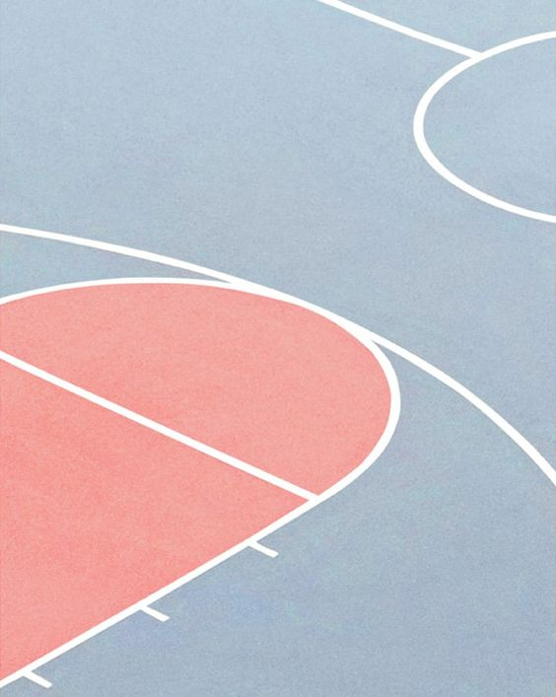
Физическая активность
При высоких температурах рекомендуется ограничивать физическую активность, так как это будет способствовать повышенному потоотделению, а, соответственно, и потери жидкости организмом.

Slide 8
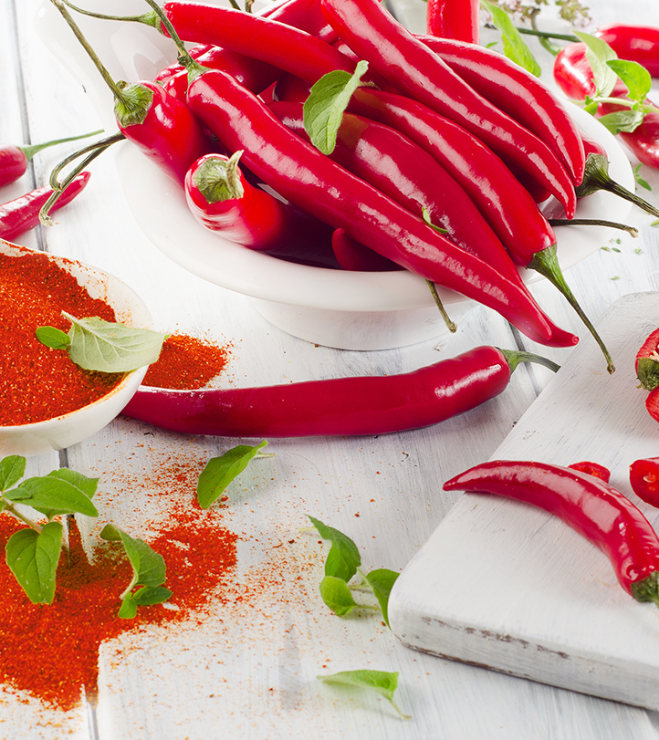
Рекомендации по продуктам питания
Избегайте употребления жирной и острой пищи. А также рекомендуется включить в свой рацион больше зелени, овощей и фруктов.

Slide 9
Спасибо за внимание!
Оставайтесь всегда позитивными и здоровыми!

